Slide 1
실습 과제 1: 한국 상장사 기본적 분석과 포트폴리오 평가
20193629 박영균

Slide 2
데이터 및 방법론
데이터
재무제표: DataGuide 제공 1980~2024년 연결 기준 연간 데이터
주가: 2024년 월별 주가
범위: KOSPI/KOSDAQ 상장사 전체

Slide 3
데이터 및 방법론
지표 계산
효율성: 매출총이익률, 영업이익률, 자산회전율
수익성: ROE, ROA, ROIC
레버리지/유동성: 부채비율, 이자보상배율, 유동비율
현금흐름: CFO/NI, Accruals, FCF
성장성: 매출/EBIT/NI (YoY), 3년 CAGR
가치배수: PER, PBR, EV/EBITDA
스코어링: Piotroski F-score

Slide 4
데이터 및 방법론
산업 중립화
각 지표는 한국표준산업분류코드를 활용하여 동일 산업 내 평균과 표준편차를 이용해 z-score로 표준화함

Slide 5
문제 1: 지표 분석 및 상/하위 종목 선정
스코어 산출 기준
2021 ~ 2023년 평균값을 기반으로 종합 스코어 산출
지표는 단순 평균 적용
상위/하위 10개 종목은 top10.csv, bottom10.csv에 저장

Slide 6
문제 2: 상대/절대 가치 평가
가치 평가 대상 기업 선정
문제 1의 추천 기업 20개
주요 산업군에서 일부 기업을 샘플링하여 극단값 처리 및 산업별 대표성 확보

Slide 7
문제 2: 상대/절대 가치 평가
상대가치: PER, PBR, EV/EBITDA
절대가치
DDM: 배당 안정성이 높은 기업 중심 적용
RIM: 자기자본 비용 대비 초과이익 확인

Slide 8
문제 2: 상대/절대 가치 평가
시나리오 분석
- 기본: wacc 8%, 장기 성장률 2%
- 보수: wacc 10%, 장기 성장률 0%
- 낙관: wacc 6%, 장기 성장률 3%
최종 추천 기업 정보: recommended_top20.csv, recommended_bottom20.csv

Slide 9
문제 3: 포트폴리오 구성 및 성과 평가
전략
Top 10 Long Only
Top/Bottom 20 Long-Short

Slide 10
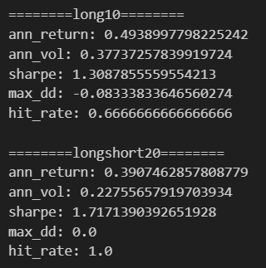
문제 3: 포트폴리오 구성 및 성과 평가
성과지표

Slide 11
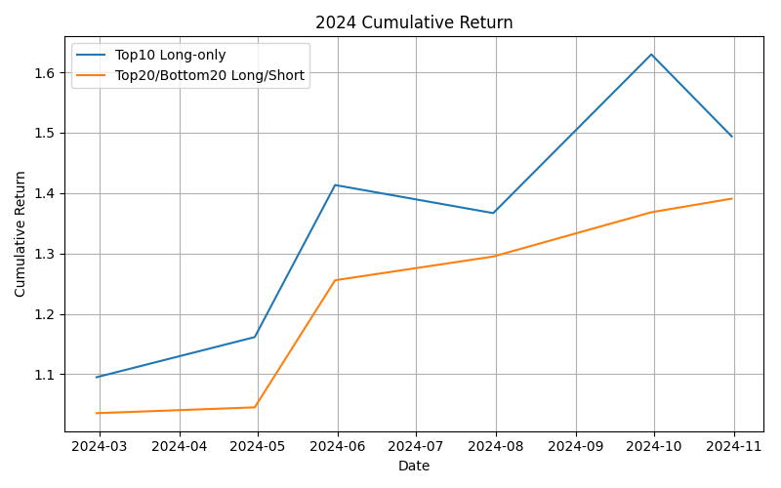
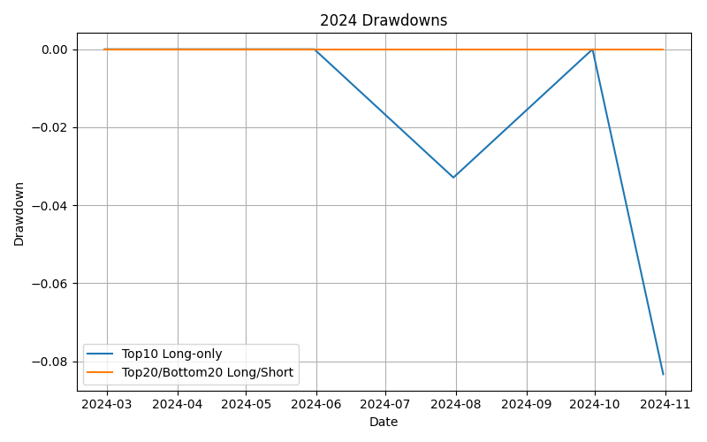
문제 3: 포트폴리오 구성 및 성과 평가
성과지표

Slide 12
문제 3: 포트폴리오 구성 및 성과 평가
성과 평가
Long-only 전략은 높은 수익률(+46.8%)을 기록했지만 변동성(40%대)도 상당히 크며(Sharpe ratio가 1.16 수준) 낙폭도 있음.
Long-short 전략은 수익률은 다소 낮지만(+39.1%), 변동성이 크게 줄어들어 Sharpe ratio가 1.7 이상으로 훨씬 안정적인 성과를 보임.

Slide 13
문제 3: 포트폴리오 구성 및 성과 평가
성과 평가
수익 극대화를 원한다면 Top Long-Only 전략이, 안정적인 성과 및 변동 관리가 우선이라면 Long-Short 전략이 적합할 것으로 보임.

Slide 14
기타
과제 자료 git: https://github.com/0-virus/finance-analysis.git

